Slide 1
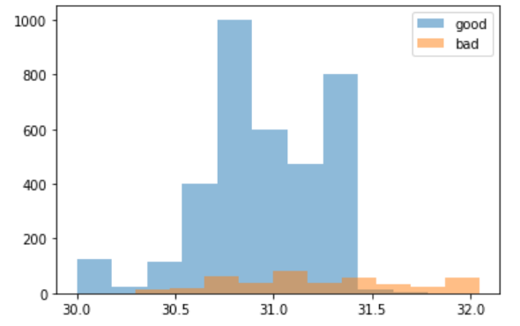
05
(주) PDP-One
데이터분석
파라미터 최적 조건
<BUS_DEVELOP_TEMP_TANK2 최적 조건>
31도 이상부터 불량률 증가
-> 31도 미만일 때가 가장 안정적
31도 미만 | 6.4
31.4도 미만 | 8.2
31.4도 이상 | 19.3

Slide 2
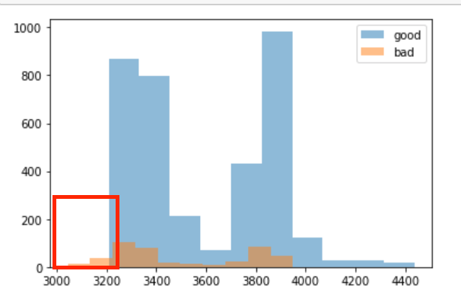
05
(주) PDP-One
데이터분석
파라미터 최적 조건
<DIELEC_FIRE_EXHAUST_HEAT5 온도 구분>
3243도 미만 일 때 불량률 대폭 증가
-> 고온으로 만들어야 불량률 해소 가능
고온(3243도 이상) | 9.1%
저온(3243도 미만) | 66.3%
전체 | 10.6%

Slide 3
05
(주) PDP-One
데이터분석
파라미터 최적 조건
<BUS_DEVELOP_TEMP_TANK2 온도 구분에 따른 DIELEC_FIRE_EXHAUST_HEAT5 조건 제약>
- 문제 : BUS_DEVELOP이 31.402도 이상인 고온일 경우 불량률이 높음
- 해결방안 : 고온의 경우, DIELEC 소성 온도를 조절하여 불량률 개선
- 결과 : DIELEC 소성 온도가 3900도 이상일 때, 약 5% 불량률 개선
BUS |  | 불량률 | DIELEC | 불량률 | 조건 | 불량률
1호기 | 고온 | 11.6 | 1호기 | 12 | 3243이상 | 10.5
 |  |  |  |  | 3900이상 | 1.9
 |  |  | 2호기 | 12.8 | 3243이상 | 10.6
 |  |  |  |  | 3900이상 | 4.6
 |  |  | 3호기 | 10 | 3243이상 | 7.9
 |  |  |  |  | 3900이상 | 1.9
2호기 | 고온 | 9.6 | 1호기 | 9.5 | 3243이상 | 8.4
 |  |  |  |  | 3243미만 | 2.9
 |  |  | 2호기 | 12.3 | 3243이상 | 10.9
 |  |  |  |  | 3900이상 | 6.5
 |  |  | 3호기 | 10 | 3243이상 | 6.6
 |  |  |  |  | 3900이상 | 3.5

